Slide 1
3
MÁI ẤM GIA ĐÌNH
Bài
2
ĐI HỌC

Slide 2


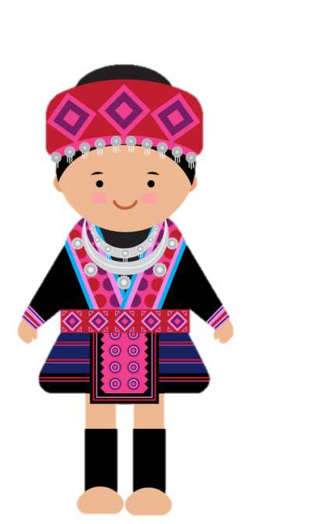
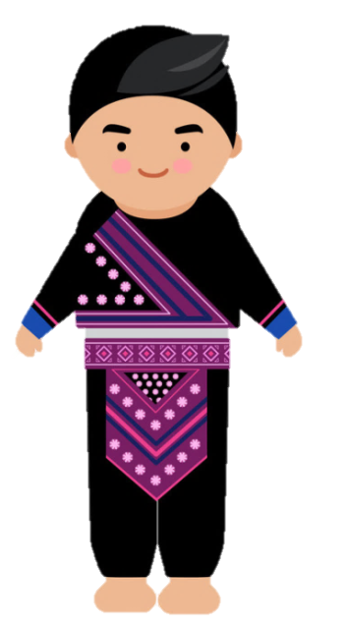
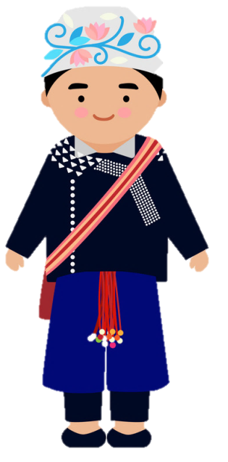
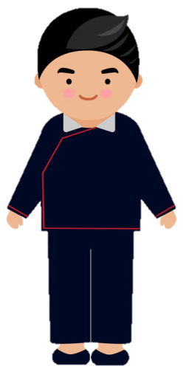
1. Ôn và khởi động
Thảo luận nhóm 2

Slide 3
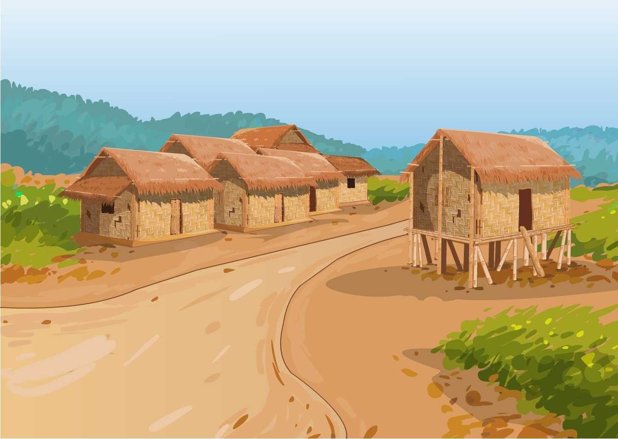
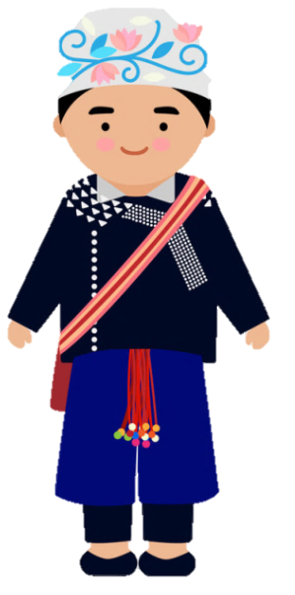


Slide 4

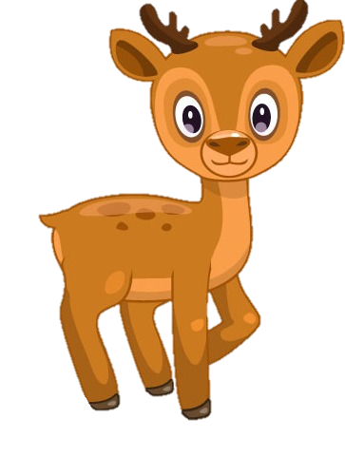



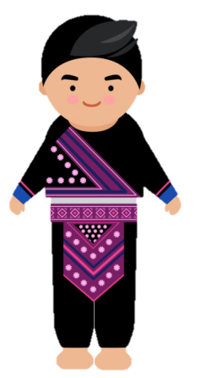
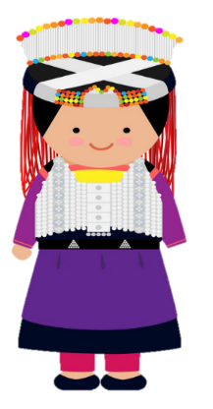
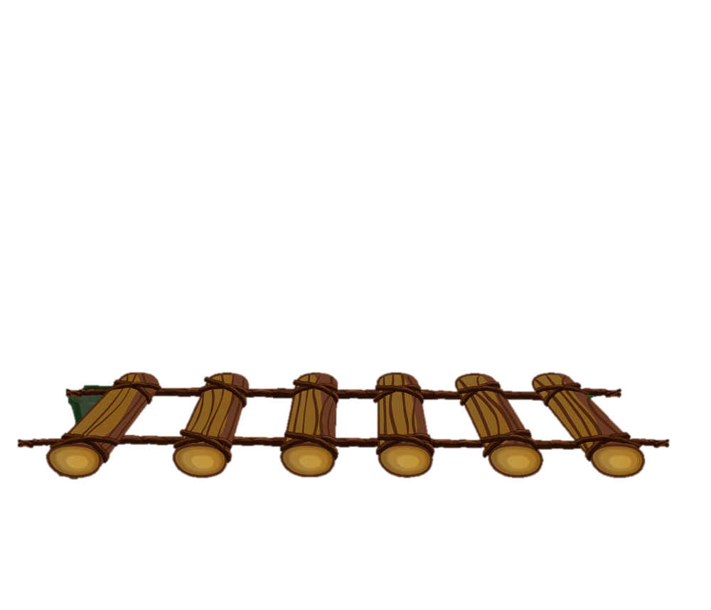
Hằng ngày các bạn học sinh vùng cao phải đi bộ mấy tiếng đồng hồ, vượt bao con núi, dòng sông mới đến được điểm trường, đến được với con chữ. Bây giờ các bạn miền xuôi ơi hãy giúp các bạn ấy qua sông dễ dàng bằng cách là trả lời đúng các câu hỏi để xây cầu nhé!
1
2
3
4
5
CẢM ƠN CÁC BẠN NHÉ!
CHÚNG MÌNH SẼ
CỐ GẮNG HỌC TỐT, MAI SAU GIÚP NƯỚC NON NHÀ !

Slide 5

Ngày đầu đi học bạn nhỏ thấy cảnh vật xung quanh ra sao?
0
5
3
2
4
1
Cảnh vật thay đổi, con đường quen bỗng thành lạ
Trở về

Slide 6
Mấy cậu học trò mới ra sao?
0
5
3
2
4
1
Bỡ ngỡ, đứng nép bên người thân
Trở về

Slide 7
Thầy giáo trẻ gương mặt như thế nào?
0
5
3
2
4
1
Gương mặt hiền từ
Trở về

Slide 8
Bạn nhỏ thấy người bạn ngồi bên thế nào?
0
5
3
2
4
1
Bạn nhỏ cảm nhận người bạn ngồi bên không còn xa lạ chút nào
Trở về

Slide 9
Lớp 1a1 ai là cô giáo chủ nhiệm? Lớp có bao nhiêu bạn, bạn ngồi cạnh em là ai?.
0
5
3
2
4
1
Cô Trang; lớp có 33 bạn. Bạn ngồi cạnh em………
Trở về

Slide 10
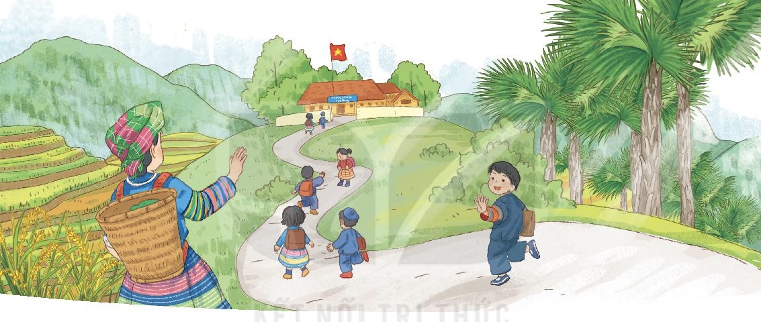
Ôn và khởi động
1
Thảo luận nhóm 2
Quan sát tranh các bạn nhỏ đang trên đường tới trường.
b. Nói về cảm xúc của em sau mỗi ngày đi học.
a. Các bạn trông thế nào khi đi học?

Slide 11
2
Đọc mẫu
Đi học
(1) Hôm qua em tới trường
Mẹ dắt tay từng bước
Hôm nay mẹ lên nương
Một mình em tới lớp.
(2) Trường của em be bé
Nằm lặng giữa rừng cây
Cô giáo em tre trẻ
Dạy em hát rất hay.
(3)
Hương rừng thơm đồi vắng
Nước suối trong thầm thì
Cọ xòe ô che nắng…
Râm mát đường em đi.
(Hoàng Minh Chính)

Slide 12
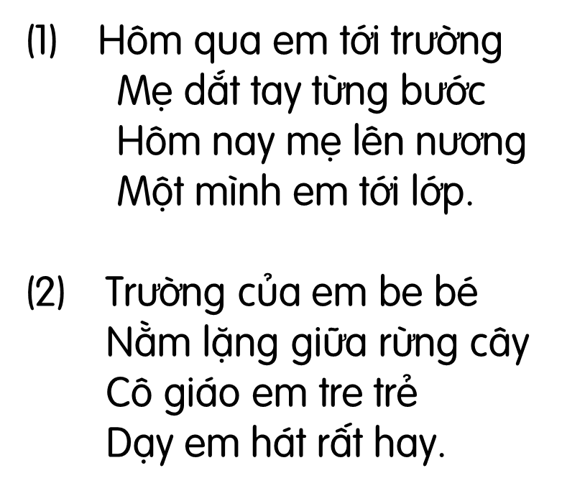
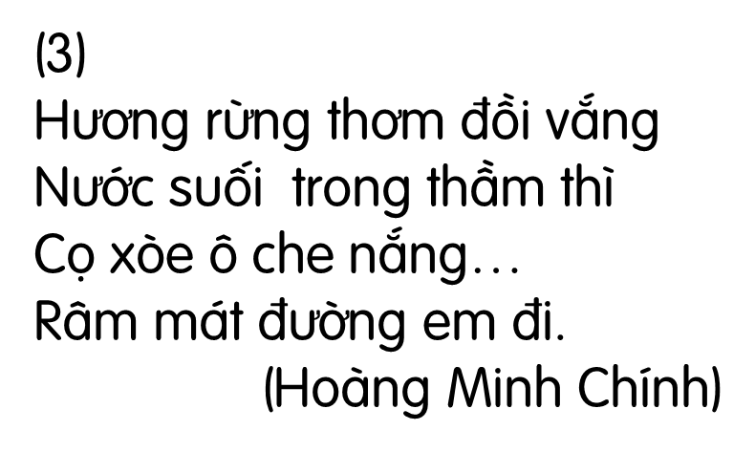
Đi học
Đọc nối tiếp câu lần 1
Giải nghĩa từ
Em hãy tìm từ khó đọc, khó hiểu trong bài.

Slide 13
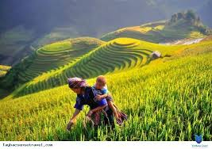
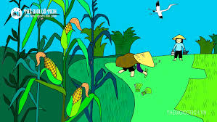
Đất trồng trọt ở vùng đồi núi.
nương

Slide 14
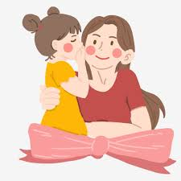
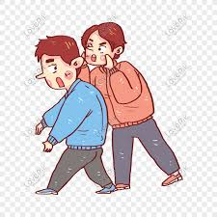
thầm thì
Tiếng suối chảy thì thầm, khe khẽ như tiếng người nói thì thầm với nhau.

Slide 15
Đi học
Luyện đọc khổ thơ
Đọc nối tiếp câu lần 2

Slide 16


Đọc nối tiếp khổ
Thi đọc theo nhóm
Đọc theo nhóm

Slide 17

Đọc toàn bài

Slide 18
3
Tìm ở cuối các dòng thơ những tiếng cùng vần với nhau.
Trường
nương
ương
ương
ương
ương
ương
ương
bé
trẻ
thì
đi
Notes:
Đây chỉ là gợi ý GV đưa ra sau khi GV đã trả lời xong. HĐ này GV nên tổ chức thi đua trên bảng lớp hoặc bảng nhóm

Slide 19
4
Đọc thầm toàn bài
Trả lời câu hỏi
b. Trường của bạn nhỏ có đặc điểm gì?
a. Vì sao hôm nay nạm nhỏ đi học một mình?
c. Cảnh trên đường đến trường có gì?

Slide 20
5
Học thuộc lòng hai khổ thơ đầu
(1) Hôm qua em tới trường
Mẹ dắt tay từng bước
Hôm nay mẹ lên nương
Một mình em tới lớp.
(2) Trường của em be bé
Nằm lặng giữa rừng cây
Cô giáo em tre trẻ
Dạy em hát rất hay.
(1) Hôm qua em tới trường
Mẹ dắt tay từng bước
Hôm nay mẹ lên nương
Một mình em tới lớp.
(2) Trường của em be bé
Nằm lặng giữa rừng cây
Cô giáo em tre trẻ
Dạy em hát rất hay.

Slide 21

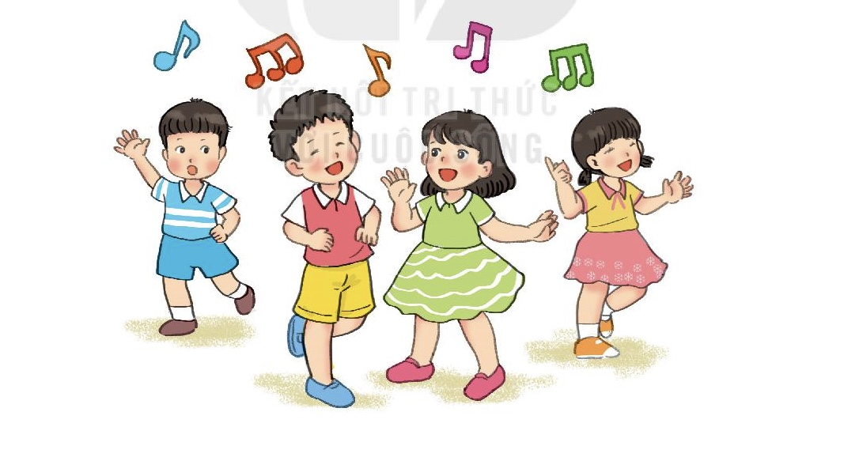
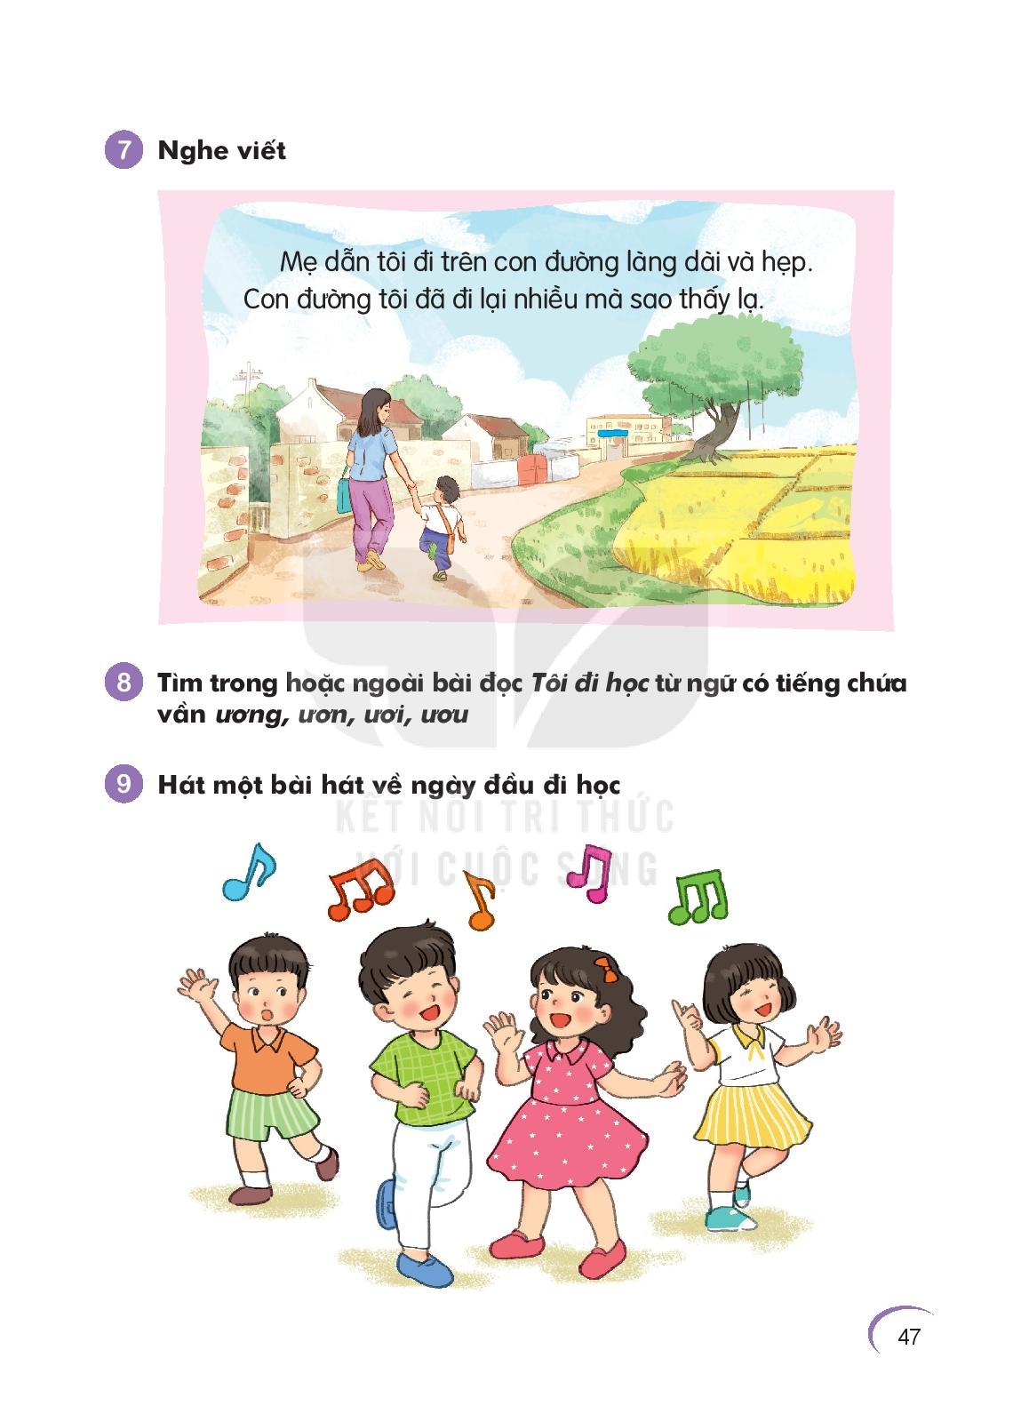


6
Hát một bài hát về thầy cô.

Slide 22




TRƯỜNG TH-THCS BÓ MƯỜI B
Lớp 1A1 tạm biệt các bạn hẹn gặp lại ở hoa yêu thương nhé

